Slide 1
文献阅读与数据查找
20338051 卢旖旎
20338053 罗明昊

Slide 2
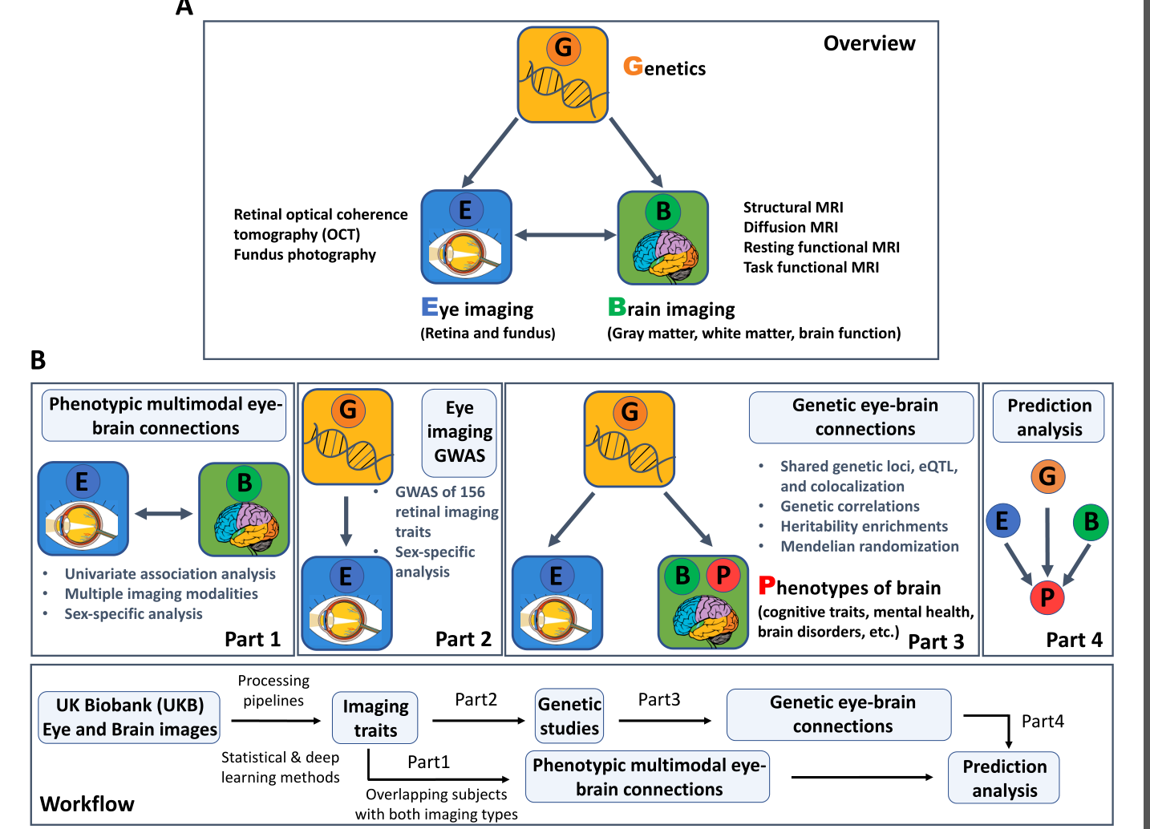
Eye-brain connections revealed by multimodal retinal and brain imaging genetics in the UK Biobank
涉及：maybe 因果推断&多模态&深度学习
Abstract:使用视网膜和脑成像内表型对眼-脑连接进行了系统的跨器官遗传结构分析；在视网膜成像生物标记物与多模态磁共振成像(MRI)得出的大脑结构和功能测量之间发现了新的表型和遗传联系，其中许多都涉及9个视觉通路，包括初级视觉皮层。在65个基因组区域中，视网膜成像生物标志物与大脑疾病和复杂特征具有共同的遗传影响，与大脑MRI特征显示出更多的遗传重叠。
孟德尔随机化表明，视网膜结构与神经系统疾病和神经精神疾病(如阿尔茨海默病)有双向遗传因果关系。
视网膜图像可以阐明大脑疾病和颅内结构和功能疾病相关变化的遗传风险因素

Slide 3
More details: 为什么可以使用眼底彩照？
Background:视网膜被认为是观察大脑结构/功能改变和大脑疾病的独特窗口，如阿尔茨海默病、帕金森病、中风、大脑小血管病、精神分裂症、认知衰退和许多其他疾病。例如，视网膜神经退行性变可以作为一种容易获得的生物标志物，被广泛研究用于识别患有阿尔茨海默病的高风险个体或患有临床前阿尔茨海默病的个体。然而，除了几对疾病，如原发性开角型青光眼和阿尔茨海默病，人们对眼脑关系和两个器官之间平行病理变化的共同遗传效应知之甚少。
视网膜OCT成像显示视网膜横切面结构的高分辨率视图。在神经疾病中，OCT成像可以评估视网膜层的厚度以及神经元和视网膜胶质细胞修饰引起的结构变化。

Slide 4
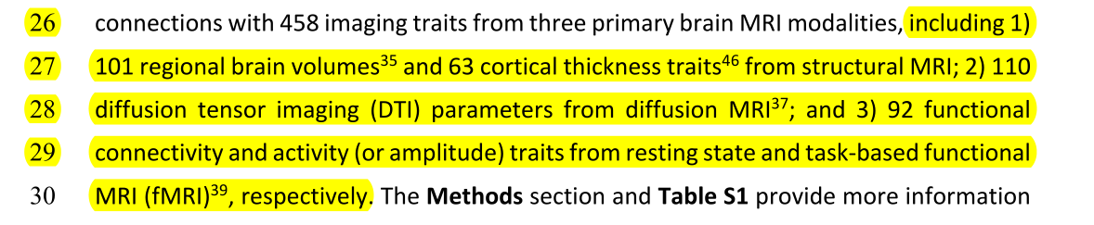
Method: deep transfer learning model
1.156种视网膜图像特征：110 来自眼底照片，46来自OCT。
2.对于眼底图像，使用从ImageNet45数据库构建的11个不同的预训练转移学习模型来提取视网膜结构的成像特征。
3. 评估与来自三种脑形态图像特征的遗传联系

Slide 5
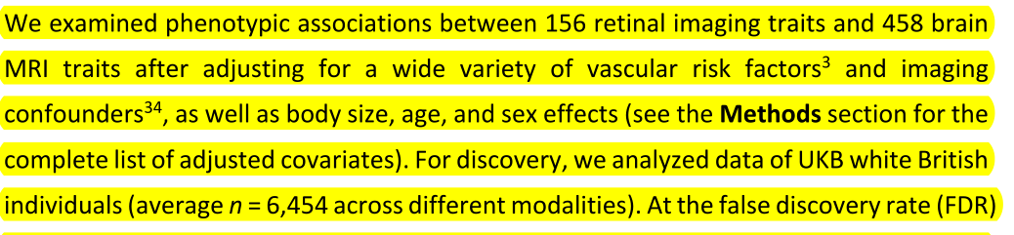
数据处理部分
1. Confounder/covariates:body size,age sex effects etc.

Slide 6
实验结果（部分）
【仅截取了个人比较有启发的结论】
视网膜成像特征对16种脑表型有显著的预测能力，其中包括认知特征(如流体智力和前瞻性记忆)、神经质、中风家族史、精神和行为障碍(ICD-10 F如抑郁发作)和神经系统疾病(ICD-10 G章，如多发性硬化和腕管综合征)(预测相关b范围= [0.068,27 0.179]，P = [8.11×10-19, 7.88×10-4]，图S83和表S12)。流体智力预测精度最高(b = 0.179, P = 8.11×10-19)。流体智力预测排名靠前的特征来自OCT测量和眼底影像学特征，如RNFL、INL和GCIPL的厚度(表S12)。此外，通过添加更多的视网膜成像特征，提高了预测精度
通过不同的视网膜成像方式和1个预先训练的模型捕捉到的各种视网膜结构变化有助于认知性能预测(图S84和2表S12)。多项临床研究表明，视网膜成像特征(如视网膜厚度)对病理性认知衰退和痴呆症诊断具有很好的预测能力8102。在其他脑表型上也观察到类似的加和效应，如中风家族史(图S85)。

Slide 7
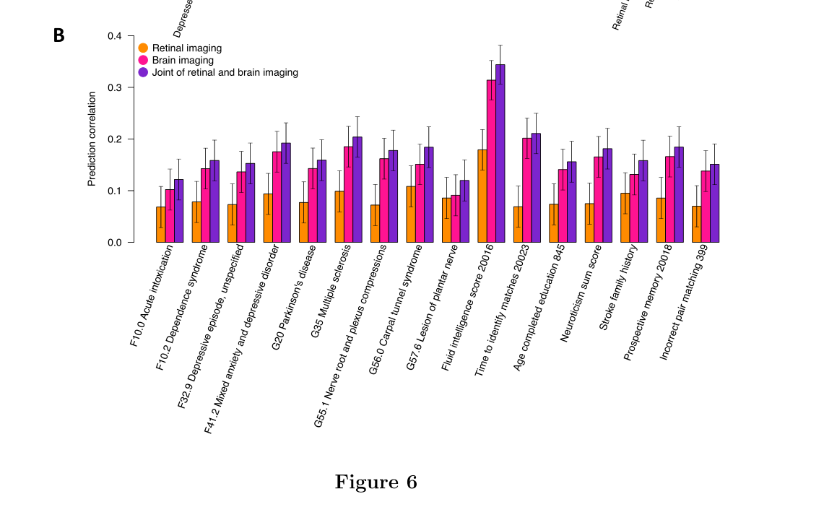
结论与讨论部分
视网膜成像优点：这些主观报告的准确性往往因为精神能力受损患者报告的症状在不同程度上不一致而变得复杂，这可能会对下游的数据分析和临床预测产生偏差。而视网膜成像可以作为脑部成像诊断的一种客观的生物标志物。

Slide 8
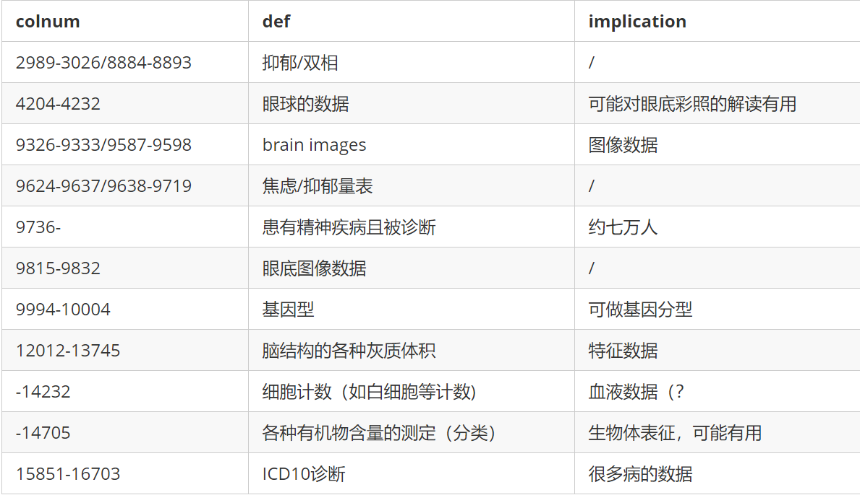
数据查找

Slide 9
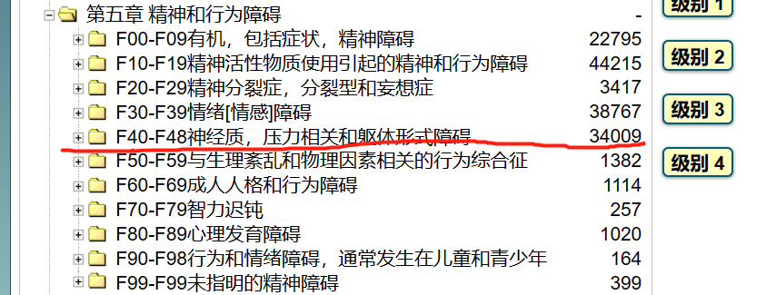
有关ICD10的部分数据
※F00-F48

Slide 10
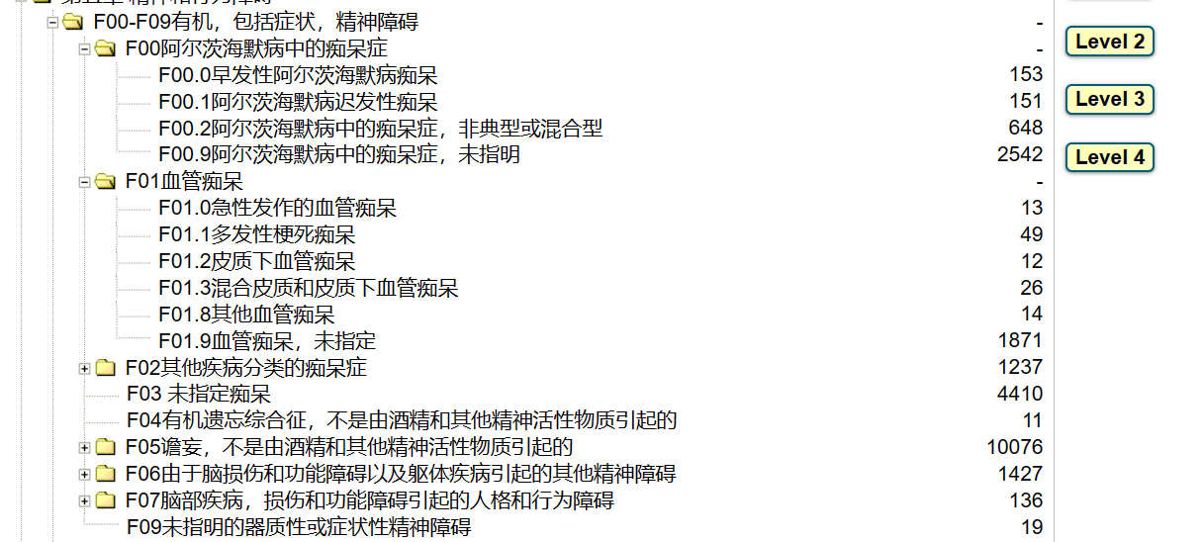
F00-F04(dementia) 文献较多，多为cohort study

Slide 11
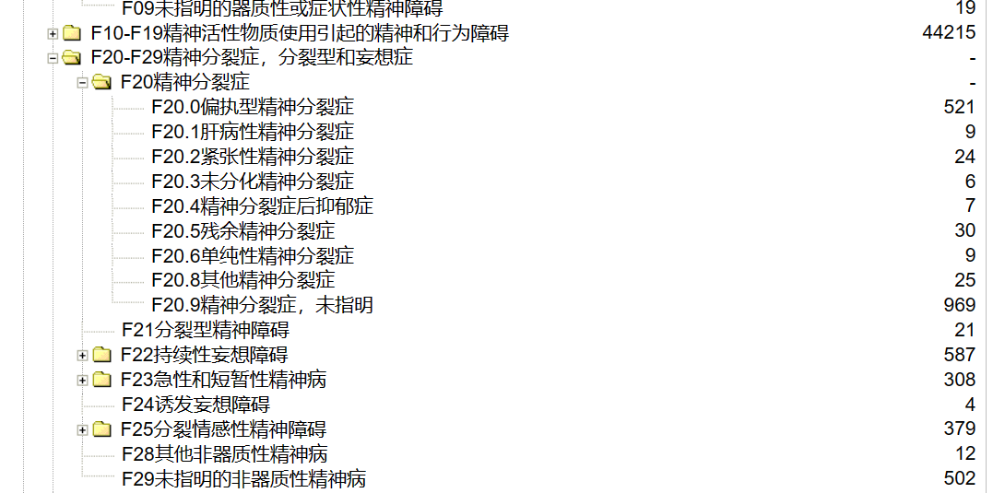
pudmed搜到的利用UKB的精神分裂症病例的论文不多

Slide 12
Multimodal population brain imaging in the UK Biobank prospective epidemiological study UKB前瞻性流行病学研究中的多模态人群脑成像
涉及：图像、疾病诊断预测、因果分析
Abstract: 医学成像在早期疾病预测方面具有巨大的潜力，但由于在症状出现之前获取数据集的难度和费用而受到阻碍。UKB旨在直接解决这个问题，从10万名主要是健康的参与者那里获得高质量的、持续获得的成像数据，并对未来几十年的健康结果进行跟踪。大脑成像包括结构、弥散和功能模式。与身体和心脏成像、遗传学、生活方式测量、生物表型和健康记录一起，这有望使人们在疾病的最初阶段发现广泛的成像标记，并对疾病机制提供独特的洞察力。我们描述了UKB的大脑成像，并介绍了从第一批5000名参与者的数据发布中得出的结果。虽然这只涵盖了最终队列的5%，但它已经产生了丰富的大脑成像和UKB收集的其他措施之间的关联。
MRI大脑成像图可以相对准确地预测疾病的发生→尽可能多种类的MRI或许可以得到更准确的结果

Slide 13
选择MRI的原因/一些措施
Background: For example, magnetic resonance imaging (MRI) has demonstrated altered brain activity associated with the APOE genotype decades in advance of symptoms associated with Alzheimer’s disease, and conversion from mild cognitive impairment to Alzheimer’s has been predicted. These studies suggest that the primary obstacle to identifying early imaging markers is in obtaining data in presymptomatic cohorts drawn from the general population.
MRI已经在阿尔茨海默症的前期诊断中被证明有用，希望它能够为疾病人群预先分层提供更多的信息。
尽可能使用包含更多的MRI类别的数据

Slide 14
因果：考虑的一些confounders
从一些众所周知的协变量出发，考虑其组合。
方法没有很特别，主要是MRI的种类丰富+考虑的组合多。
主要考虑相关性
分析多变量的时候考虑压缩矩阵（逻辑回归→机器学习方法）

Slide 15
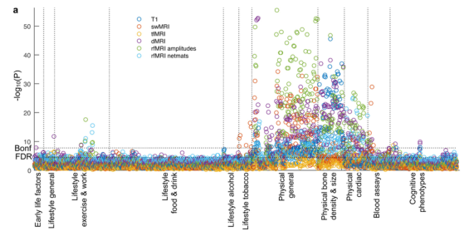
对我们的帮助
提供了代码和分析工具，有利于复现。并非精神类疾病，主要的领域是“流行病学”，
图像数据的选取和预处理
协变量的选择
脑图像→脑疾病

